Slide 1
《软件过程与工具》 Software Process and Tools
任课教师： 范 国 祥
电 话： 0451-86418876-811(O)
13199561265(Mobile)
电 话： fgx@hit.edu.cn
哈工大计算学部/
国家示范性软件学院
软件工程教研室
2020. 09

Slide 2
用户界面设计
主要内容
1. 用户界面设计的基本概念
2. 用户界面形式及设计原则
3. WIMP用户界面设计
4. 网页界面设计
5. 缺省设计问题
6. 输入验证设计问题
7. 系统响应及信息反馈问题

Slide 3
用户界面设计
主要内容
1. 用户界面设计的基本概念
2. 用户界面形式及设计原则
3. WIMP用户界面设计
4. 网页界面设计
5. 缺省设计问题
6. 输入验证设计问题
7. 系统响应及信息反馈问题

Slide 4
用户界面设计
用户界面设计的基本概念
1. 人机系统模型
人机界面
信息接收
输入 输出
显 示 器
环 境
人的决策
人
机
机器本体
环 境
控 制
输出 输入
控 制 器
人机界面
人机系统模型

Slide 5
用户界面设计
用户界面设计的基本概念
2. 广义的人机界面
在人机系统模型中，人与机器、设备之间存在一个相 互作用的“面”，称为人机界面
例如：键盘、显示器、音箱、方向盘、仪表、操纵杆等
说明：
（1）人与机器设备之间的信息交流和控制活动都发生在人机界面上
（2） 机器的各种显示都“作用”于人，实现机 → 人信息传递
（3）人通过视觉、听觉等感官接受来自机器的信息，经头脑加工、 决策，做出反应，可以再控制机器设备

Slide 6
用户界面设计
用户界面设计的基本概念
3. 狭义的人机界面（人机接口、用户界面）
狭义的人机界面是特指计算机系统中的人机界面 （HCI-Human-Computer Interface），又称为人机 接口、用户界面（User Interface）
例如：键盘、鼠标、显示器、软件界面等
说明：
（1）计算机是目前最具智能的机器，应用范围越来越广，几乎 无所不包
（2）硬件人机界面―键盘、鼠标、音箱、显示器、游戏杆、打 印机等，变化速度相对较慢
（3）软件人机界面可塑性较强，变化无穷，是当今人们研究人 机界面最活跃的领域
注： 用户界面 ―― 一般指软件人机界面

Slide 7
用户界面设计
用户界面设计的基本概念
4. 用户界面的内容
软件用户界面一般包含：
（1）界面元素的样式、大小、布局
（2）界面的美观效果（色彩、风格、图像）
（3）操作序列（或功能）的隐喻
（4）交互信息（输入、输出、提示）
5. 什么是用户界面设计
运用认知心理学、人机工程学、语言学等基础知识对用户界面完成结构设计、交互设计和视觉设计，从而使软件达到易学、易用、美观、高效的目的

Slide 8
用户界面设计
用户界面设计的基本概念
6. 用户界面设计的基本过程
（1）研究用户，分析软件的需求
（2）用户界面结构设计（采用低保真的原型）
（3）用户界面的交互设计（采用高保真的原型）
（4）用户界面设计方案评审
（5）迭代修改
7. 美术设计师、UI设计师、软件设计师的区别
美术设计师：关注界面的美观、修饰
UI设 计 师：关注界面的可用性和用户体验
软件设计师：关注软件界面的实现

Slide 9
用户界面设计
用户界面设计的基本概念
8. 用户界面设计理念 以用户为中心、方便用户、易用高效
9. 用户界面设计标准 （1）可学性: 简单易学，用户能很快开始工作
（2）效率性: 使用效率高，用户能高效率工作
（3）记忆性: 使用方法容易记忆，减少学习时间
（4）容错性: 错误率低，避免灾难性操作错误发生
（5）满意度: 用户能带着愉悦的心情去工作

Slide 10
用户界面设计
用户界面设计的基本概念
用户界面设计理念： 以用户为中心、方便用户、易用高效
用户界面设计标准： （1）可学性: 简单易学，用户能很快开始工作
（2）效率性: 使用效率高，用户能高效率工作
（3）记忆性: 使用方法容易记忆，减少学习时间
（4）容错性: 错误率低，避免灾难性操作错误发生
（5）满意度: 用户能带着愉悦的心情去工作

Slide 11
用户界面设计
主要内容
1. 用户界面设计的基本概念
2. 用户界面形式及设计原则
3. WIMP用户界面设计
4. 网页界面设计
5. 缺省设计问题
6. 输入验证设计问题
7. 系统响应及信息反馈问题

Slide 12
用户界面设计
用户界面形式及设计原则
（1）用户界面分类
（2）用户界面风格
（3）用户界面形式及设计原则

Slide 13
用户界面设计
用户界面形式及设计原则：用户界面分类
按照计算机发展的历程，软件用户界面可以分为三代：
第一代：CUI－字符用户界面
第二代：GUI－图形用户界面
第三代：MUI－多通道用户界面
CUI－
GUI －
MUI
fff

Slide 14
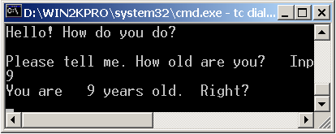
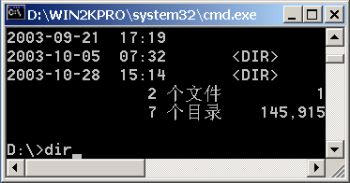
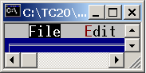
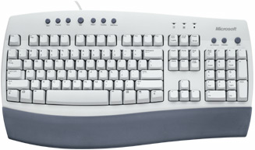
用户界面设计
用户界面形式及设计原则：用户界面分类
第一代：CUI－字符用户界面
CUI－Character User Interface
描述：以字符为基础的简单交互界面 如常见的命令行，字符菜单等
人机交互设备：以键盘为主
分类： 1.问答式界面 2.命令式界面 3.菜单式界面
优点：容易设计，效率高
缺点：界面死板单调，记忆量大 不宜非专业人员使用

Slide 15

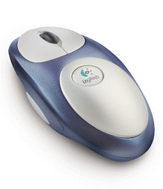
用户界面设计
用户界面形式及设计原则：用户界面分类
第二代：GUI－图形用户界面
GUI－ Graphics User Interface
描述：以图形为基础的直接操纵用户界面 最新称为WIMP界面 WIMP－Windows, Icons, Menus, Pointers
－Windows, Icons, Mouse, Pull-down menu
人机交互设备：以鼠标为主，键盘为辅
优点：直观、美观、易用
缺点：实现复杂，资源耗费大

Slide 16
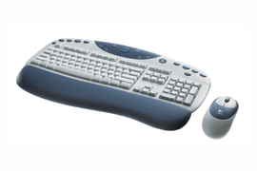
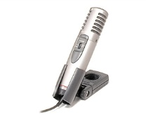


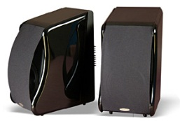
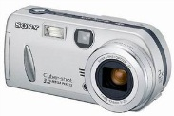
用户界面设计
用户界面形式及设计原则：用户界面分类
第三代：MUI－多通道用户界面
MUI－Multimodal User Interface
描述：以多媒体为基础的智能的多通道用户界面
人机交互设备：麦克风、手写板、摄像头、音箱等
优点：智能化，人性化，使用更方便
缺点：资源耗费大，成本高，不易普及

Slide 17
用户界面设计
用户界面形式及设计原则：用户界面分类
从应用软件功能角度分类：
操作系统用户界面
文字处理软件用户界面
工业控制系统用户界面
管理信息系统用户界面
网页用户界面
移动工具用户界面
游戏软件用户界面

Slide 18
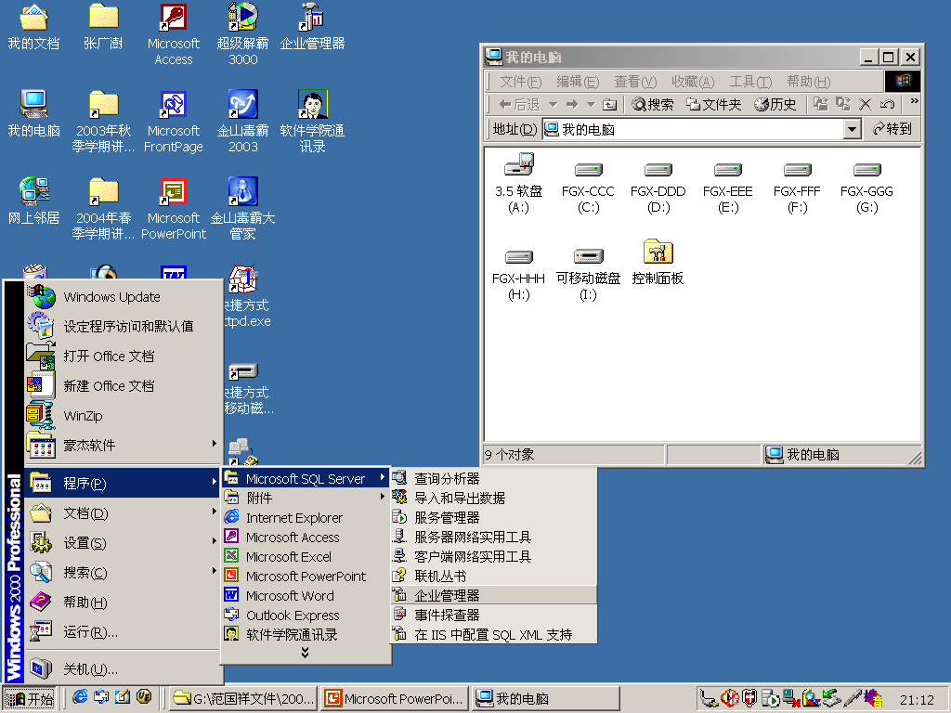
用户界面设计
用户界面形式及设计原则：用户界面分类
操作系统用户界面
从应用软件功能角度分类：
操作系统用户界面
文字处理软件用户界面
工业控制系统用户界面
管理信息系统用户界面
网页用户界面
移动工具用户界面
游戏软件用户界面

Slide 19
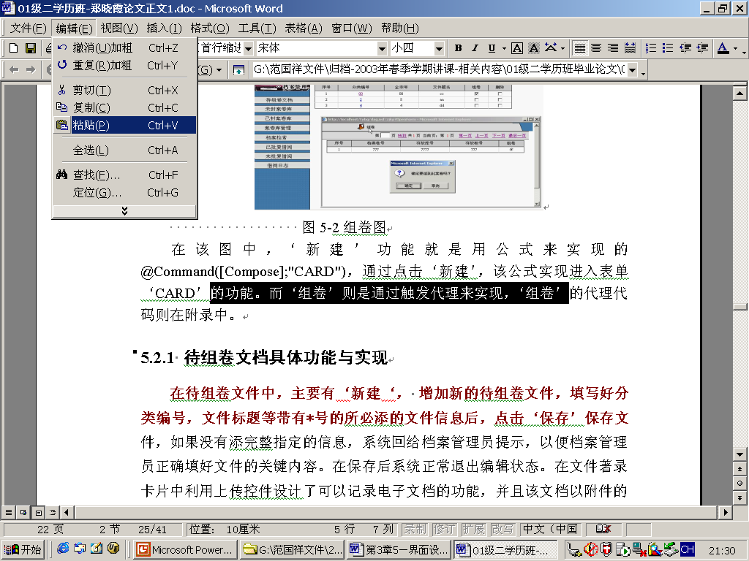
用户界面设计
用户界面形式及设计原则：用户界面分类
文字处理软件用户界面
从应用软件功能角度分类：
操作系统用户界面
文字处理软件用户界面
工业控制系统用户界面
管理信息系统用户界面
网页用户界面
移动工具用户界面
游戏软件用户界面

Slide 20
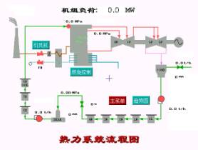
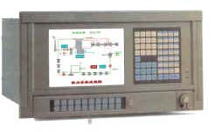
用户界面设计
用户界面形式及设计原则：用户界面分类
从应用软件功能角度分类：
操作系统用户界面
文字处理软件用户界面
工业控制系统用户界面
管理信息系统用户界面
网页用户界面
移动工具用户界面
游戏软件用户界面
工业控制系统用户界面

Slide 21
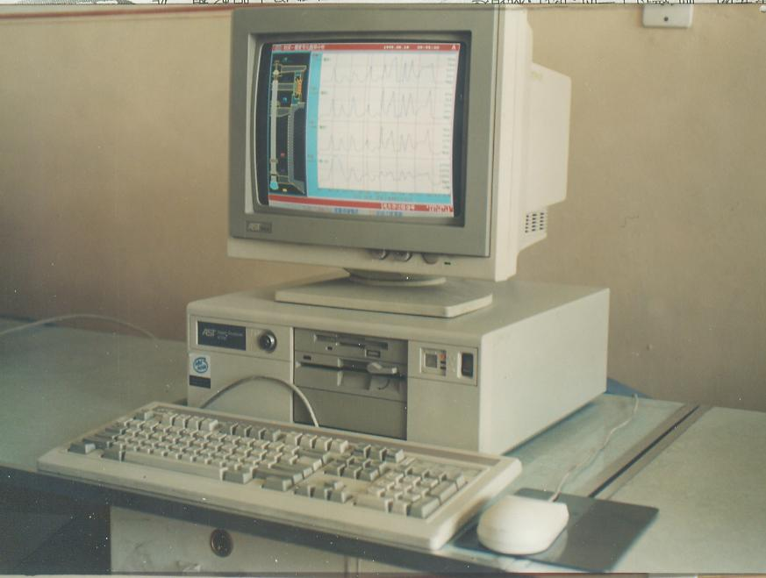
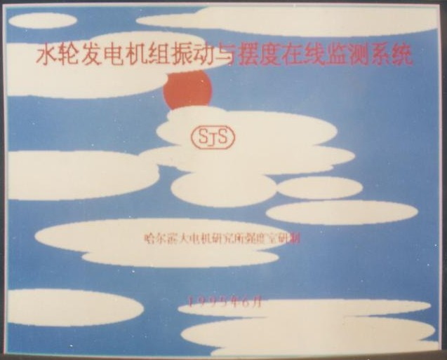
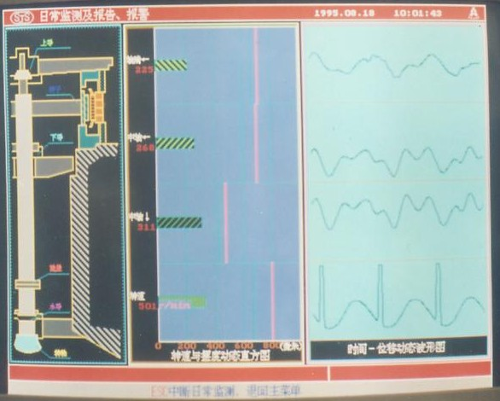
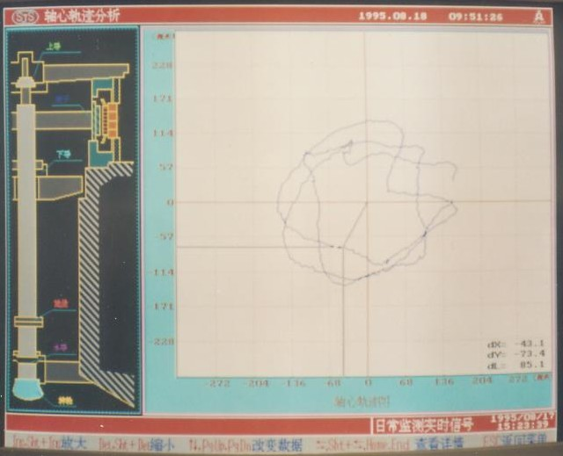
用户界面设计
用户界面形式及设计原则：用户界面分类
工业控制系统用户界面

Slide 22
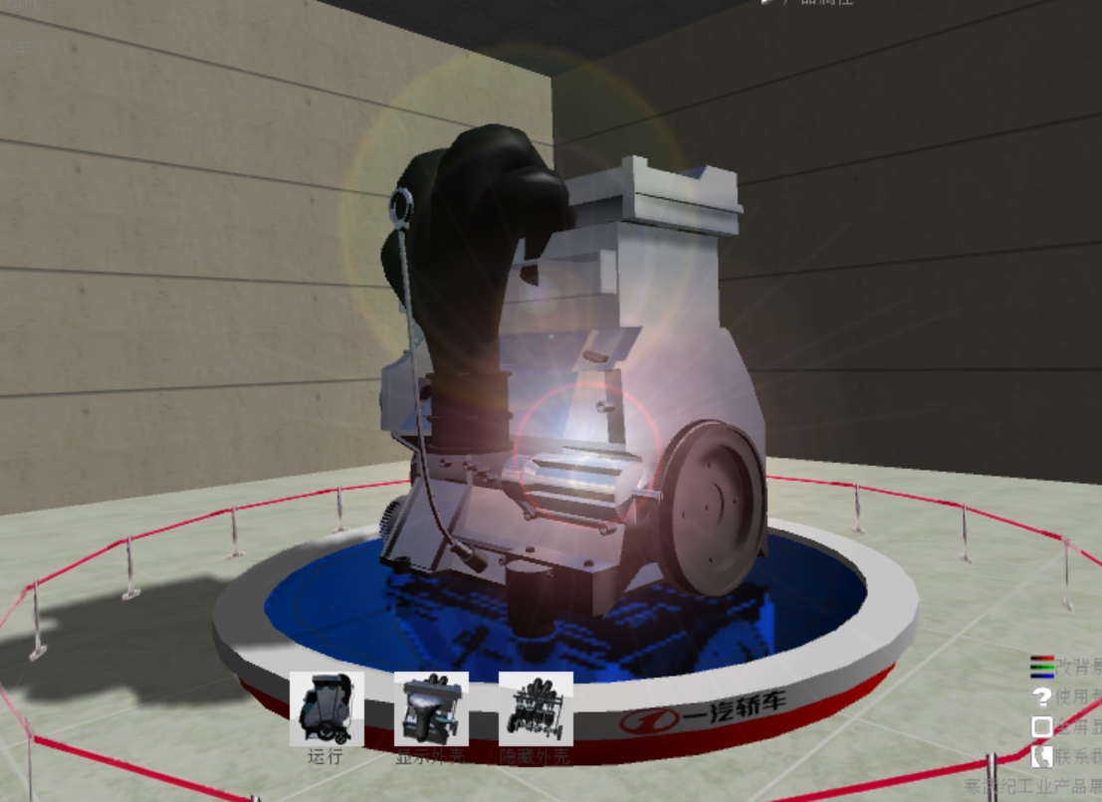
用户界面设计
用户界面形式及设计原则：用户界面分类
工业控制系统用户界面
从应用软件功能角度分类：
操作系统用户界面
文字处理软件用户界面
工业控制系统用户界面
管理信息系统用户界面
网页用户界面
移动工具用户界面
游戏软件用户界面

Slide 23
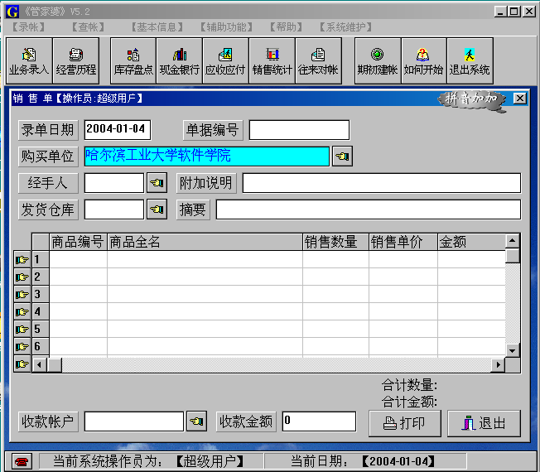
用户界面设计
用户界面形式及设计原则：用户界面分类
管理信息系统用户界面
从应用软件功能角度分类：
操作系统用户界面
文字处理软件用户界面
工业控制系统用户界面
管理信息系统用户界面
网页用户界面
移动工具用户界面
游戏软件用户界面

Slide 24
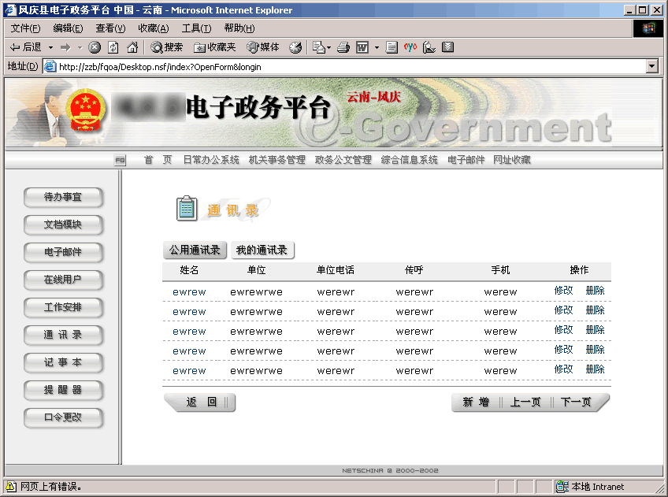
用户界面设计
用户界面形式及设计原则：用户界面分类
网页用户界面
从应用软件功能角度分类：
操作系统用户界面
文字处理软件用户界面
工业控制系统用户界面
管理信息系统用户界面
网页用户界面
移动工具用户界面
游戏软件用户界面

Slide 25
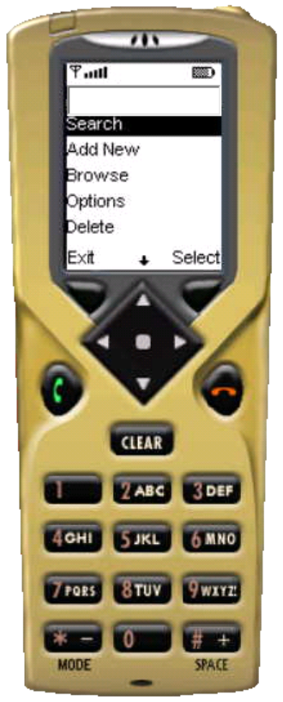
用户界面设计
用户界面形式及设计原则：用户界面分类
操作系统用户界面
从应用软件功能角度分类：
操作系统用户界面
文字处理软件用户界面
工业控制系统用户界面
管理信息系统用户界面
网页用户界面
移动工具用户界面
游戏软件用户界面

Slide 26
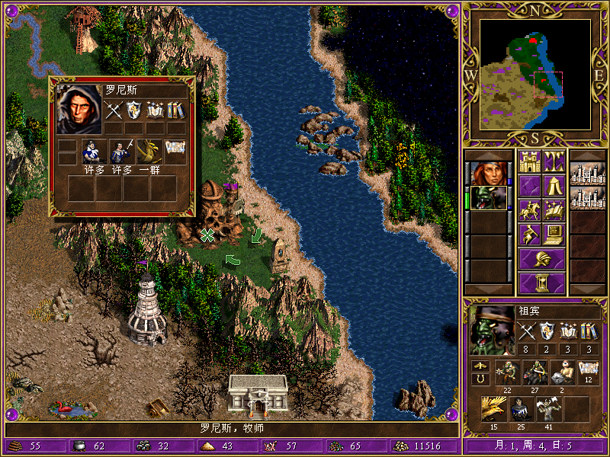
用户界面设计
用户界面形式及设计原则：用户界面分类
游戏软件用户界面

Slide 27

用户界面设计
用户界面形式及设计原则：用户界面风格
从视觉感官上，图形化界面风格
一致性风格
个性化风格
传统式风格
古典式风格
现代派风格
高科技风格
卡通式风格
插画式风格
… …

Slide 28
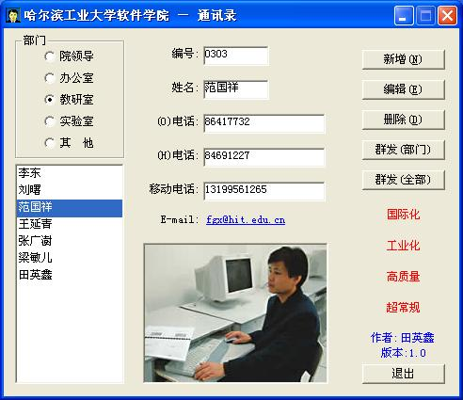
用户界面设计
用户界面形式及设计原则：用户界面风格
一致性风格（形式一致）
1.目前流行的编程工具如VC、VB、Delphi、PB等
都能够快速地开发出非常相似的图形用户界面。
2.界面中各种元素的风格和使用方法几乎一致。
如功能键F1，一般作为帮助。
3.行业MIS系统多采用该种风格
通讯录管理软件

Slide 29
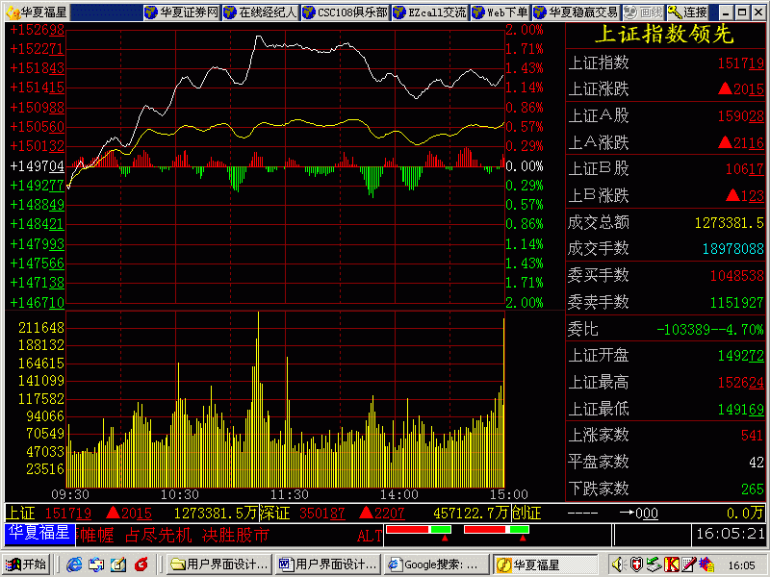
用户界面设计
用户界面形式及设计原则：用户界面风格
一致性风格（内容一致）
由于早期“钱龙股票分析”软件形成垄断地
位致使后起的软件必须在形式和内容的大部
分模仿它，与其保持一致，才能得到用户认可

Slide 30
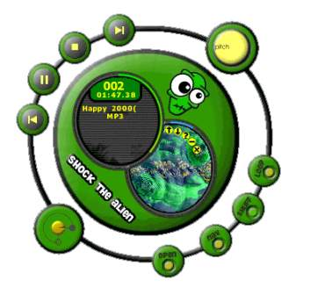
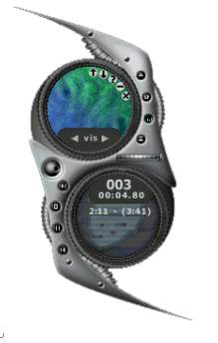
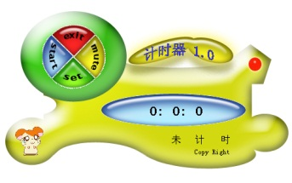
用户界面设计
用户界面形式及设计原则：用户界面风格
个性化风格
音乐播放器软件（2款）

Slide 31
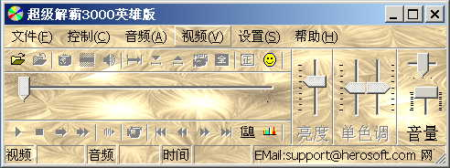
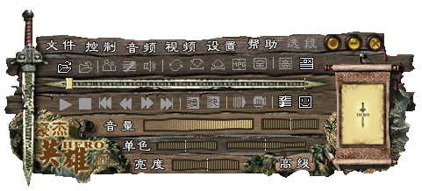
用户界面设计
用户界面形式及设计原则：用户界面风格
传统式风格（形式传统）
VS.
个性化风格界面
超级解霸－音频&视频播放器软件

Slide 32
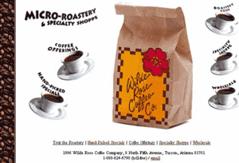
用户界面设计
用户界面形式及设计原则：用户界面风格
传统式风格（内容传统，不做过多夸张）
咖啡宣传网页界面

Slide 33

用户界面设计
用户界面形式及设计原则：用户界面风格
古典式风格（形式与主题相一致）
光盘播放初始界面

Slide 34
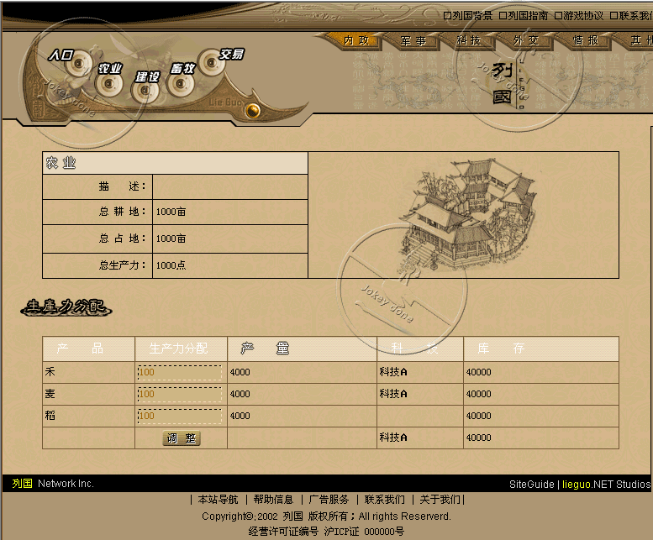
用户界面设计
用户界面形式及设计原则：用户界面风格
古典式风格
网络游戏－江湖－界面

Slide 35
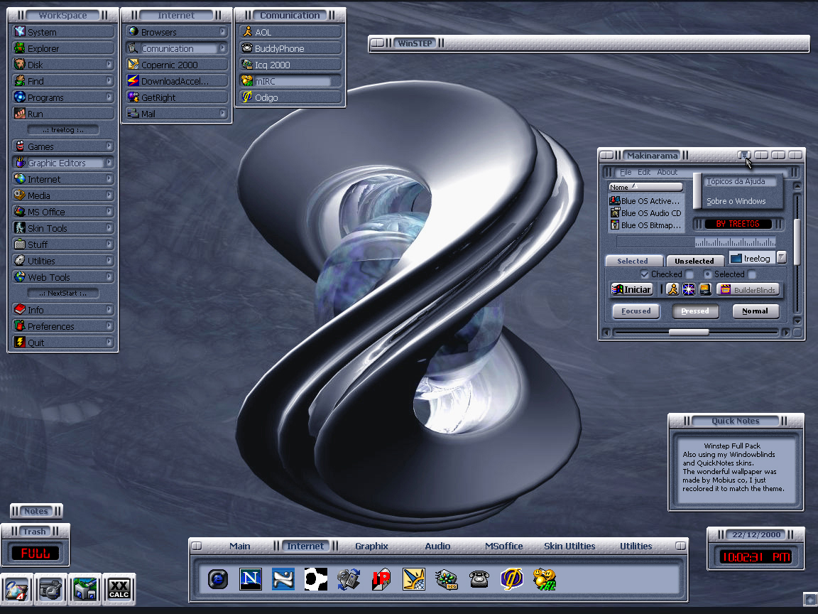
用户界面设计
用户界面形式及设计原则：用户界面风格
现代派风格（富于动感，有活力）
Macintosh OS桌面

Slide 36
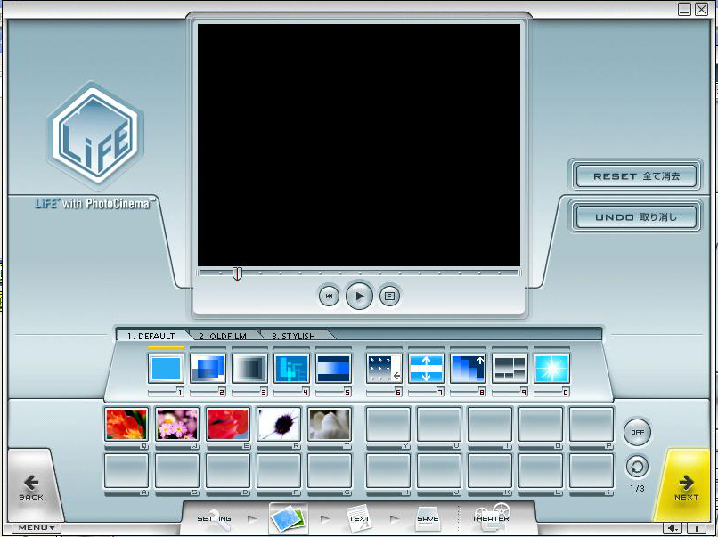
用户界面设计
用户界面形式及设计原则：用户界面风格
现代派风格（清秀、典雅、明快，有现代感）
日本制作的媒体播放软件界面

Slide 37
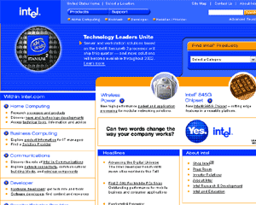
用户界面设计
用户界面形式及设计原则：用户界面风格
高科技风格（以3D动画、虚拟现实等方式展示界面）
Intel公司服务网站页面

Slide 38
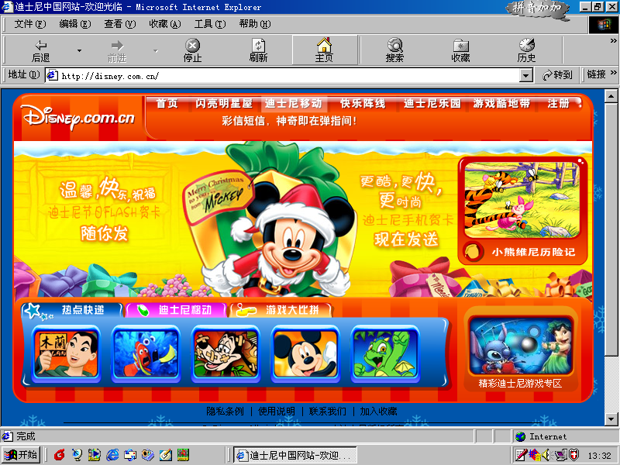
用户界面设计
用户界面形式及设计原则：用户界面风格
卡通式风格
Disney中国公司网站页面

Slide 39
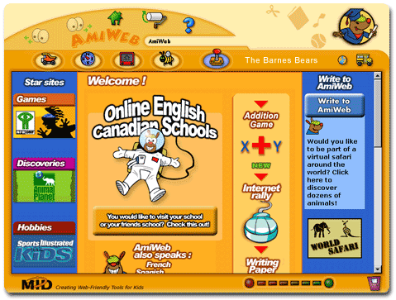
用户界面设计
用户界面形式及设计原则：用户界面风格
插画式风格（油画、蜡笔画、彩铅笔画、水彩画等构成的界面）
适合儿童学习、上网的集成环境

Slide 40
用户界面设计
用户界面形式及设计原则：形式与原则
用户界面设计总原则（12条） ：
用户界面形式（5种）：
1．一致性原则
2．提供信息提示与反馈 [反例]
3．合理利用空间、保持界面简洁
4．合理利用颜色与显示效果
5. 实现内容与形式的统一
6．恰当使用图形和形象比喻
7．用户出错宽容性
8．尽量提供快捷方式
9．尽量允许操作可逆性（Undo与Redo）
10．尽量减少用户的记忆性要求
11．合理的系统响应和低的系统成本
12．良好的联机帮助（Help功能）
1．命令语言界面
2．菜单界面
3．数据输入界面
4．直接操纵和WIMP界面
5．提示、帮助和出错界面

Slide 41
用户界面设计
用户界面形式及设计原则：形式与原则
1. 命令语言界面设计
2. 菜单界面设计
3. 数据输入界面设计
4. 直接操纵和WIMP界面设计
5. 提示、帮助和出错界面设计

Slide 42
用户界面设计
用户界面形式及设计原则：形式与原则
1. 命令语言界面设计
2. 菜单界面设计
3. 数据输入界面设计
4. 直接操纵和WIMP界面设计
5. 提示、帮助和出错界面设计

Slide 43
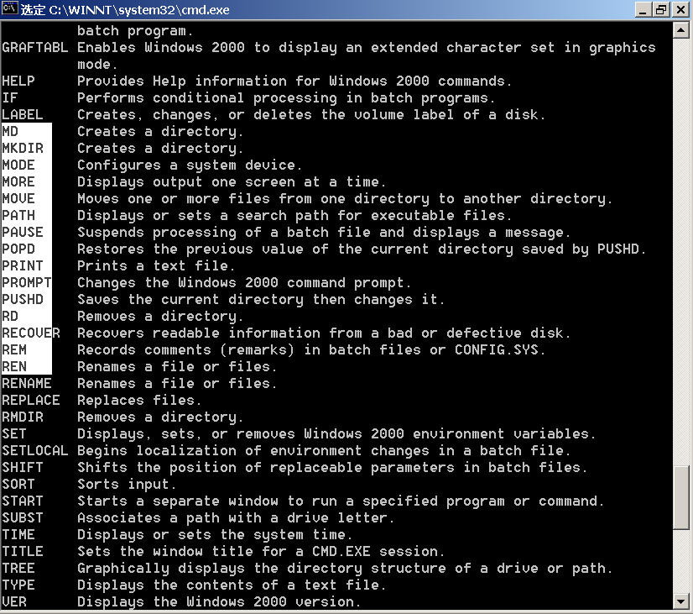
用户界面设计
用户界面形式及设计原则：形式与原则
命令语言界面设计
命令语言是交互计算机系统最早使用也是最流行的一种控制系统运行的人机界面形式，并已广泛应用于各类系统应用软件中。

Slide 44
用户界面设计
用户界面形式及设计原则：形式与原则
命令语言界面设计
1. 命令语言界面优缺点
优 点：
功能强大 一条命令语言语句可以完成需求菜单界面多次转移或多次问答式 对话才能完成的系统功能
灵活性好
效率高 命令越复杂，则越能体现其快速高效的特征
占用屏幕空间少
缺 点：
难以学习和记忆
需要一定的键盘输入技巧
出错可能性大

Slide 45
用户界面设计
用户界面形式及设计原则：形式与原则
命令语言界面设计
2. 命令语言的结构
关键词 如 DIR
关键词 + 参数 FORMAT D: /s XCOPY C:\FAN\*.* D:\ZHANG /E/S
基于语法的语言 DELETE FILE 、EDIT HELLO.C
基于自然语言 Please delete file aaa.doc
推理机例1
推理机例2
命令的缩写通常有以下做法：
简单的截取，即取命令开头几个字母，如dir、del
去除元音截取，如lst、ls(list)
取第一个和最后一个字母，如st(sort)
短语中每个词的首字母，如rd、md
着重于发音，例如XQT表示execute

Slide 46
用户界面设计
用户界面形式及设计原则：形式与原则
命令语言界面设计
3. 命令语言界面设计原则
命令词要简单、易记 DIR，SET，EDIT
命令一致性和普及性 EXIT/QUIT、易学人群大
命令词和参数应清晰并符合语法习惯 COPY SourceFile DestinationFile
避免不必要的复杂性
允许命令串的重现和修改 DOS中的F3或↑↓

Slide 47
用户界面设计
用户界面形式及设计原则：形式与原则
1. 命令语言界面设计
2. 菜单界面设计
3. 数据输入界面设计
4. 直接操纵和WIMP界面设计
5. 提示、帮助和出错界面设计

Slide 48
用户界面设计
用户界面形式及设计原则：形式与原则
菜单界面设计
菜单界面也是一种最流行的控制系统运行的人机界面，并已 广泛应用于各类系统软件及应用软件中。菜单界面是系统驱 动的，它提供各种选择菜单项让用户进行选择，用户不必记 忆应用功能命令。
1. 菜单界面的特点
菜单形式对话是计算机系统驱动的
菜单界面适合于结构化的系统，每一菜单项都可以对应于 一个子程序功能或下一级菜单
菜单界面减轻了用户学习培训、记忆负担，并简化了操作
菜单界面要占用一定的屏幕空间和显示时间

Slide 49
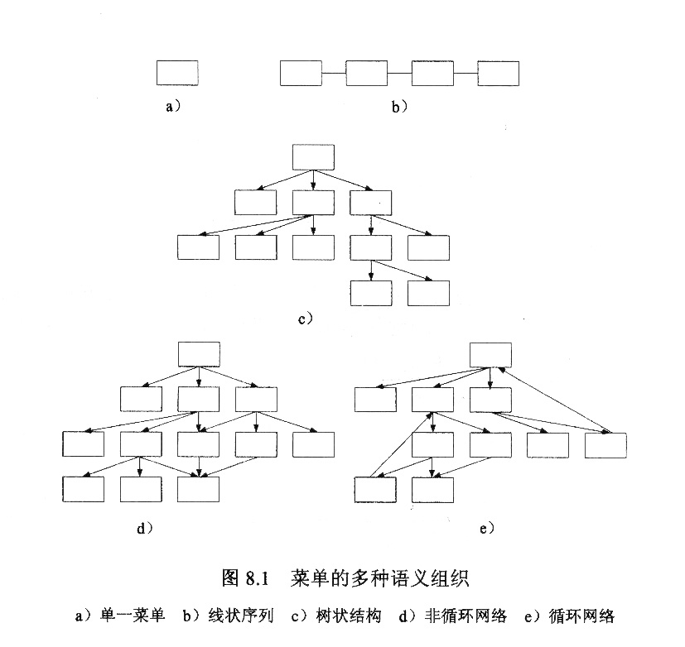
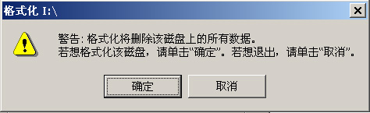
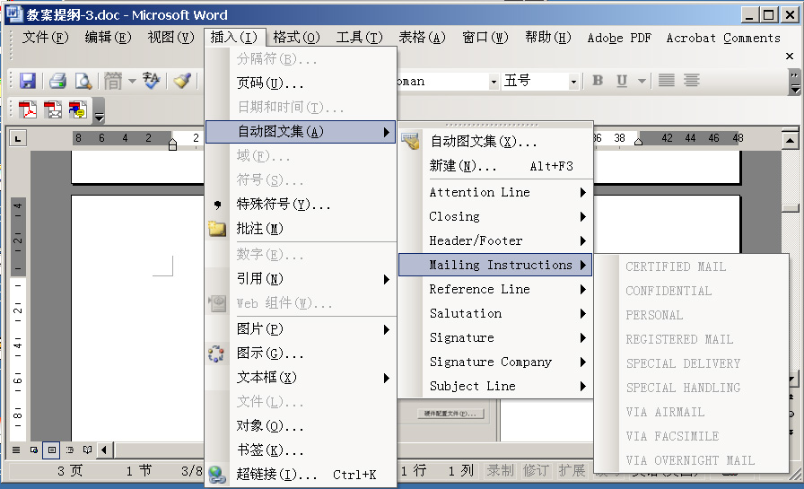
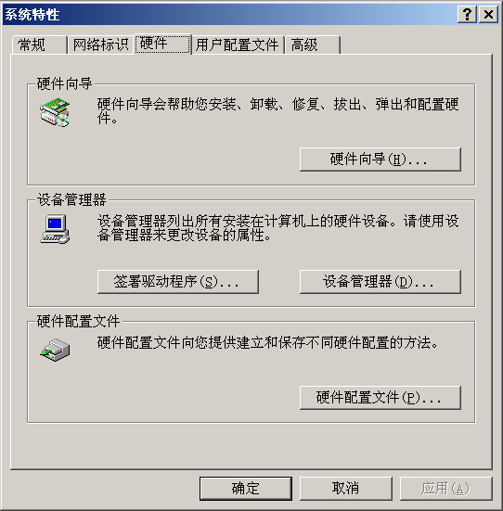
用户界面设计
用户界面形式及设计原则：形式与原则
菜单界面设计
2. 菜单形式：
单一菜单
线状序列菜单
树状结构菜单
非循环网络菜单
循环网络菜单

Slide 50
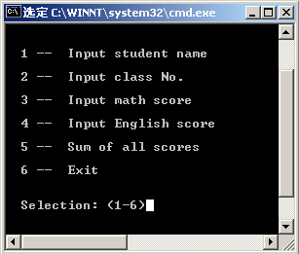
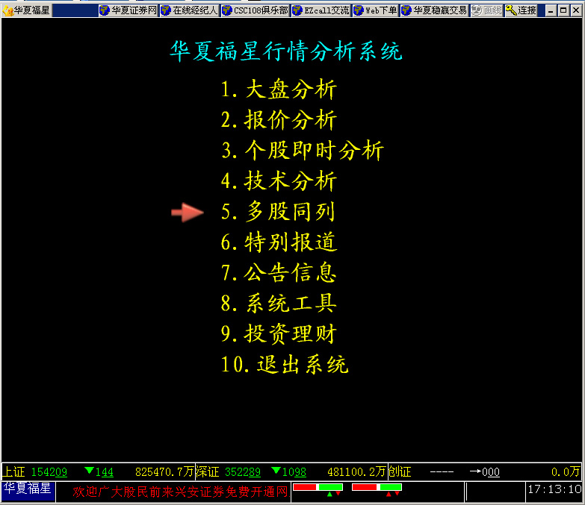
用户界面设计
用户界面形式及设计原则：形式与原则
菜单界面设计
3. 菜单界面的式样
全屏幕文本菜单
条形菜单 （屏幕顶部和底部）
弹出式菜单
工具栏
下拉式菜单
图标菜单
滚动菜单
浮动菜单

Slide 51
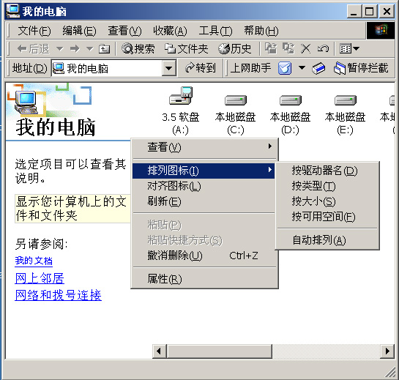
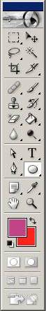
用户界面设计
用户界面形式及设计原则：形式与原则
菜单界面设计
3. 菜单界面的式样
全屏幕文本菜单
条形菜单 （屏幕顶部和底部）
弹出式菜单
工具栏
下拉式菜单
图标菜单
滚动菜单
浮动菜单

Slide 52
用户界面设计
用户界面形式及设计原则：形式与原则
菜单界面设计
3. 菜单界面的式样
全屏幕文本菜单
条形菜单 （屏幕顶部和底部）
弹出式菜单
工具栏
下拉式菜单
图标菜单
滚动菜单
浮动菜单

Slide 53
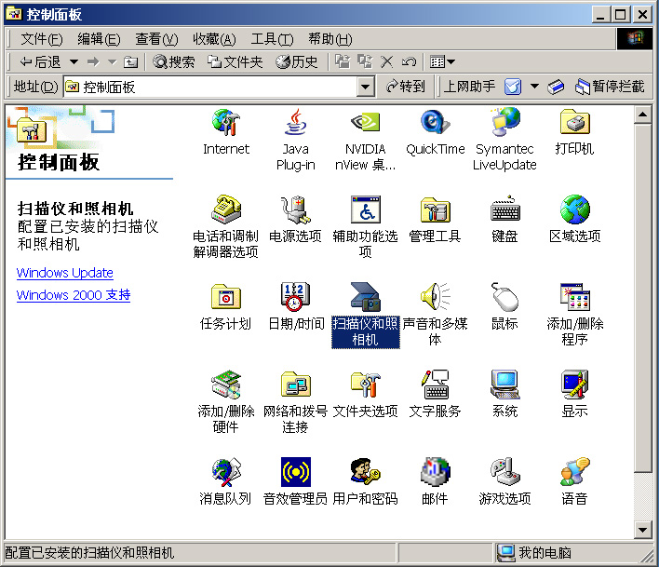
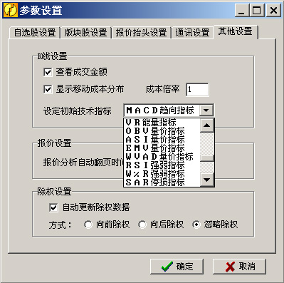
用户界面设计
用户界面形式及设计原则：形式与原则
菜单界面设计
3. 菜单界面的式样
全屏幕文本菜单
条形菜单 （屏幕顶部和底部）
弹出式菜单
工具栏
下拉式菜单
图标菜单
滚动菜单
浮动菜单

Slide 54
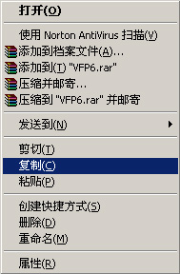
用户界面设计
用户界面形式及设计原则：形式与原则
菜单界面设计
4. 菜单界面的设计原则
菜单合理分类：系统功能、逻辑顺序等
菜单标题及菜单项命名一致、简明、有意义
合理组织菜单界面的结构与层次 广而浅优于窄而深的菜单树、最佳项数4-8、最深层次尽量少于4层
菜单项的安排应有利于提高菜单选取速度 可以依据使用频度、数字顺序、字母顺序、功能逻辑顺序安排 注意：隔离使用频度高但相邻相似项致使误操作的菜单项，如Copy与Cut
保持各级菜单显示格式和操作方式的一致性
为菜单项提供多于一种的选择途径，以及为菜单选择提供捷径 键盘、鼠标、快捷方式等
对菜单选择和点取设定反馈标记
设计良好的联机帮助

Slide 55
用户界面设计
用户界面形式及设计原则：形式与原则
1. 命令语言界面设计
2. 菜单界面设计
3. 数据输入界面设计
4. 直接操纵和WIMP界面设计
5. 提示、帮助和出错界面设计

Slide 56
用户界面设计
用户界面形式及设计原则：形式与原则
数据输入界面设计
从输入作用上说，可以分为控制输入和数据输入两类。 控制输入：完成系统运行的控制功能，如执行命令，菜单选择等； 数据输入：则是提供计算机系统运行时所需的数据。
1. 数据输入方式
问答式对话数据输入
菜单选择输入 例如：[1-优秀 2-良好 3-中等]；[1-男，2-女]
填表输入 对要处理大量数据的数据库系统来说，是最合适的数据输入方法
直接操纵输入界面 例如：软键盘，单选框、复选框，各种点击对话框等
关键词数据输入：关键词＋参数（类似命令行） 例如：CAD系统中使用rect、line、circ等输入矩形、直线、圆形等
条形码、光学字符识别(OCR)
声音数据输入

Slide 57
用户界面设计
用户界面形式及设计原则：形式与原则
数据输入界面设计
2. 交互式数据输入界面设计原则
（1）数据输入的一致性 在所有条件下应该使用相同的动作序列，相同的分隔符和缩写符等
（2）使用户输入减至最少 当同样的信息在两个地方都需要时，系统应该复制该信息； 如果有些输入数据项有缺省值，则给出缺省值供用户抉择
（3）为用户提供信息反馈 在需要用户输入时应该向用户发出提示，可以使用闪烁的光标、“？” 或“Enter data”等作为提示符
（4）用户输入的灵活性 用户可以集中地一次性输入所有数据，也可以分批输入数据，也可 以随时修改错误的输入
（5）提供错误监测和修改机构 尽可能报告错误，也要提供可以修改错误的输入渠道

Slide 58
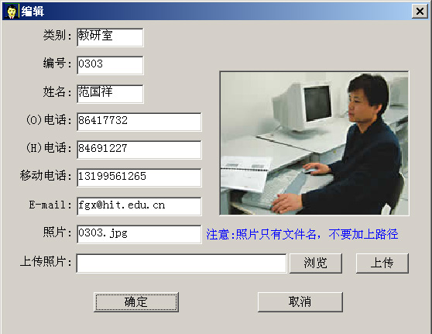
用户界面设计
用户界面形式及设计原则：形式与原则
数据输入界面设计
3. 填表输入数据方式
同菜单界面一样，填表界面是系统驱动的；
填表输入界面充分有效地利用了屏幕空间，所输入字段空间同时显 示在屏幕上，以让用户同时进行多字段的输入；
在填表输入方式中，可以充分利用上下文信息，帮助用户完成输入。
界面要素：
界面标题
输入框名称
输入提示信息
输入编辑框
可选择输入控件
（单选框、多选框、组
合框、下拉列表框）
控制按钮 （确认、取消、插入、 删除、重置等）

Slide 59
用户界面设计
用户界面形式及设计原则：形式与原则
数据输入界面设计
4. 填表数据输入界面设计原则
一致性： 保证前后用词，语法一致
有含义的表格标题
使用易于理解的指导性说明文字（一般在编辑框右侧）
栏目按逻辑分组排序 表格结构和用户任务相一致，相关的输入字段按使用频率、重要 性、功能关系或使用顺序进行安排和分组
光标移动方便 需要一种简单直观的机制来移动光标，Tab键或箭头键等
出错提示 提示数据的允许范围和输入方法，对不可接受的值都给出出错信息
提供帮助 应该在相应处提供帮助功能，以便不熟悉的用户也可以操作
表格显示应美观、清楚，避免过分拥挤
填表界面不当的例子
光标切换输入框
输入错误提示
提供输入帮助

Slide 60
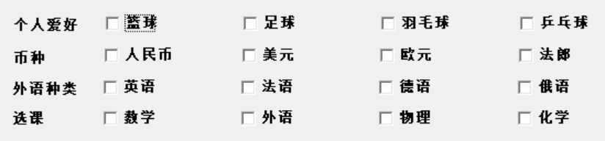



用户界面设计
用户界面形式及设计原则：形式与原则
数据输入界面设计
5. 集中数据项布局及显控协调问题
集中数据项布局原则：
接近性原则
相似性原则
完整性和闭合性原则
（a）随意布局例子
（c）相似性布局例子
（d）闭合性布局例子
（b）接近性布局例子

Slide 61

用户界面设计
用户界面形式及设计原则：形式与原则
数据输入界面设计
5. 集中数据项布局及显控协调问题
显控协调布局原则：
重要性原则
操作频率原则
功能分组原则
操作次序原则
分组凌乱布局例子
分组规范布局例子
显控布局优劣对比例子

Slide 62
用户界面设计
用户界面形式及设计原则：形式与原则
1. 命令语言界面设计
2. 菜单界面设计
3. 数据输入界面设计
4. 直接操纵和WIMP界面设计
5. 提示、帮助和出错界面设计

Slide 63
用户界面设计
用户界面形式及设计原则：形式与原则
直接操纵和WIMP界面设计
20世纪80年代以来，以直接操纵,WIMP界面和图形用户界面(GUI)，WYSIWYG原理等为特征的技术广泛为许多计算机系统所采用。
直接操纵 -- Direct Manipulation
所见即所得 -- WYSIWYG(What you see is what you get.）
WIMP -- Windows,Icons,Menus,Pointers
窗口，图标，菜单，定位器
-- Windows,Icons,Mouse,Pull-down menu
窗口，图标，鼠标器，下拉式菜单

Slide 64
用户界面设计
用户界面形式及设计原则：形式与原则
直接操纵和WIMP界面设计
1. 直接操纵界面的特点
“直接操纵”界面专门用来代表以图形方式工作的窗口、图标、菜单、按钮、滚动条、对话框等界面部件，也包括定位器图标。其主要特点：
以物理动作或标记按钮代替复杂的语法
用指点和选择代替键盘输入
操作结果立刻可见，具有高度的交互性
提供了对用户出错的保护机制和强有力的帮助机制，支持逆向操作
新手通常仅需要经过观看系统运行的演示，就能很快地学会系统的 基本功能。

Slide 65

用户界面设计
用户界面形式及设计原则：形式与原则
直接操纵和WIMP界面设计
2. 窗口的构成

Slide 66

用户界面设计
用户界面形式及设计原则：形式与原则
直接操纵和WIMP界面设计
最大化按钮
标题栏
最小化按钮
关闭按钮
菜单栏
2. 窗口的构成
工具栏
工作区
滚动条
状态栏
窗口边框

Slide 67

用户界面设计
用户界面形式及设计原则：形式与原则
直接操纵和WIMP界面设计
2. 窗口的分类
按构造方式可以把窗口区分为以下几类：
滚动式窗口 最简单的窗口，通过上下翻滚可以看到全部信息
开关式窗口 每个时刻仅能显示其中的一个，系统可以通过开关 选择当前要显示的窗口
分列式窗口 分列式窗口允许对屏幕按水平进行分区
瓦片式窗口 在水平方向或垂直方向规则地把屏幕划分成不重叠 的子屏幕，每个子屏幕对应一个窗口，瓦片式窗口 不会被其他的窗口遮盖
重叠式窗口 重叠式窗口可以独立地改变窗口大小，位置，并允 许叠放在其他窗口之上
弹出式窗口 系统运行时临时生成的，一般用来显示提示性信息
例
例
例
例

Slide 68
用户界面设计
用户界面形式及设计原则：形式与原则
1. 命令语言界面设计
2. 菜单界面设计
3. 数据输入界面设计
4. 直接操纵和WIMP界面设计
5. 提示、帮助和出错界面设计

Slide 69
用户界面设计
用户界面形式及设计原则：形式与原则
帮助和出错界面设计
在一个交互系统中，由于用户的原因或系统自身的原因，经常 会发生一些错误操作。一个好的交互系统不可能要求用户不犯 错误，但应该具有较强的处理各种错误的能力。
出错处理分析
出错处理的设计
帮助处理系统的设计

Slide 70
用户界面设计
用户界面形式及设计原则：形式与原则
帮助和出错界面设计
1. 出错处理分析
人-计算机系统错误的原因和类型
（1）输入错误 -- 用户原因导致的错误
（2）计算错误 -- 程序Bug导致的错误
输入错误的根源和类型
（1）感知的误导导致知觉错
由于用户感觉器官不正确的或不充分的知觉暗示会导致知觉错
例如B和8，Z和2, l和1，O和0等发生混淆
（2）人的记忆特性导致知觉错
短时记忆和工作记忆中的信息极易丢失； 人机界面设计的不一致性也会产生认知错误
（3）响应时间过快或过慢
系统的响应速度与用户工作的节奏不适应，促使出错率增加

Slide 71
用户界面设计
用户界面形式及设计原则：形式与原则
帮助和出错界面设计
2. 出错处理的设计原则
（1）错误预防原则
尽量避免相似的命令名，动作序列等，以免用户产生混淆
建立一致性的原则和模式，有利于减少学习和错误
提供上下文和状态信息
减少用户的记忆负担
降低对人从事活动的技能要求 例如在计算机操作中，减少Shift、Ctrl等复合键的使用
使用大屏幕和清楚可视的反馈
减少键盘输入
（2）错误恢复原则
提供恢复(undo)功能
在程序运行中提供撤销(Cancel)功能
对重要的有破坏性的命令提供确认措施，以避免破坏性操作
UnDo&ReDo例

Slide 72
用户界面设计
用户界面形式及设计原则：形式与原则
帮助和出错界面设计
3. 帮助处理系统的设计原则
（1）帮助系统的类型
联机用户手册
联机培训 * 均为在线形式
联机演示
（2）帮助处理设计的基本原则
完整性 – 所有操作都要有帮助说明
一致性 – 帮助信息的说法或术语前后一定要一致
上下文相关 – See also， 相关内容
可理解性 – 不能产生循环说明
可维护性 -- 必要时可留有维护接口
方便性 -- 接到帮助请求时，迅速给出准确信息
如：Delphi中按F1时会给出光标所在词的相关帮助

Slide 73
用户界面设计
主要内容
1. 用户界面设计的基本概念
2. 用户界面形式及设计原则
3. WIMP用户界面设计
4. 网页界面设计
5. 缺省设计问题
6. 输入验证设计问题
7. 系统响应及信息反馈问题

Slide 74
用户界面设计
WIMP用户界面设计
1. 窗口设计
2. 菜单设计
3. 填表输入界面设计
4. 操作控制元素设计 5. 声音输出界面设计
6. 图标设计
7. 个性化界面设计
8. UnDo/ReDo设计

Slide 75

用户界面设计
WIMP用户界面设计
窗口设计
1. 标题、图标
2. 可缩放
3. 可最大化、最小化
4. 可移动
5. 有滚动条
6. 边框风格
7. 光标风格
8. 背景图案
底层编写窗口例

Slide 76

用户界面设计
WIMP用户界面设计
菜单设计
1. 下拉式菜单
2. 弹出式菜单
3. 线形菜单
4. 快捷方式
动态菜单项
（1）灰显菜单项
（2）隐藏菜单项
（3）位置可变菜单项
（4）内容可变菜单项
6. 菜单项图标

Slide 77




用户界面设计
WIMP用户界面设计
填表输入界面设计
1. 提示：
标签、提示信息
2. 输入与编辑：
编辑框、缺省值、信息验证；
字体、字型、颜色；
编辑框确认及跳转
密码编辑; 按钮
3. 选择：
单选框（RadioButton）;
多选框（CheckBox）;
组合框（ComboBox）;
列表框（ListBox）
4. 帮助功能:
全局完整帮助（多见于菜单中）;
F1局部帮助
Hint（隐式）帮助

Slide 78



用户界面设计
WIMP用户界面设计
操作控制元素设计
1. 按钮：
普通按钮：Button控件
位图按钮：BitBtn控件
2. 控制焦点：
用方法SetFocus
3. 滚动条
4. 进度条

Slide 79


用户界面设计
WIMP用户界面设计
声音输出界面设计
调用Delphi一个音频播放函数PlaySound(pchar(filename),0,snd_async);//异步
PlaySound(pchar(filename),0,snd_synch);//同步
同步&异步例子

Slide 80


用户界面设计
WIMP用户界面设计
图标设计
1. 用已经设计好的*.ICO文件
2. 读入已有的图片(.bmp, .jpg等)进行再 编辑或修改
3. 抓取屏幕局部图像再编辑或修改
4. 纯像素画设计
图标典型问题例子
像素画资料

Slide 81


用户界面设计
WIMP用户界面设计
个性化界面设计
1. 使用2D或3D图形图像设计工具制作背景 图片
2. 将图中可活动的局部图像剪切为单个的 .bmp格式图片文件
3. 用Image控件装载背景图片，用BitBtn控 件装载局部bmp图片

Slide 82


用户界面设计
WIMP用户界面设计
个性化界面设计
界面换肤设计与实现

Slide 83

用户界面设计
WIMP用户界面设计
UnDo/ReDo设计
1. 分析程序运行及操作步骤，分离出可独立的 操作对象；
2. 建立一个数据结构，保护每个对象产生前的 现场：操作序列和结果数据；
该数据结构是个环形栈(栈底不固定)；
UnDo时做类退栈操作，恢复现场；
4. ReDo时，将由于UnDo退出的栈元素 再压入栈(只有当UnDo后无新的操 作产生才可做)

Slide 84
用户界面设计
主要内容
1. 用户界面设计的基本概念
2. 用户界面形式及设计原则
3. WIMP用户界面设计
4. 网页界面设计
5. 缺省设计问题
6. 输入验证设计问题
7. 系统响应及信息反馈问题

Slide 85
用户界面设计
主要内容
1. 用户界面设计的基本概念
2. 用户界面形式及设计原则
3. WIMP用户界面设计
4. 网页界面设计
5. 缺省设计问题
6. 输入验证设计问题
7. 系统响应及信息反馈问题

Slide 86
用户界面设计
缺省设计问题
缺省或缺省值设计的目的和原则
缺省或缺省值可能用到的场合:
文本编辑框；
输入选择框：列表框、组合框、单选框、多选框；
功能按钮：其上的焦点
缺省或缺省值设计的目的:
减少用户输入数据量，提高系统使用效率
缺省或缺省值采用原则:
缺省值的设定一定要考虑使用的效率，即从统计结果看，每次输入平均输入量（含清除缺省值的输入量） ＜ 无缺省值情况下的平均输入量。

Slide 87
用户界面设计
缺省设计问题
缺省或缺省值设计方法
方法1:用户操作设定缺省值（也可以作为强制值输入）
例如：某学院、某专业、某年级、某班的学生成绩录入，可 以将学院、专业、年级、班级设定，录入界面不出现这些信息项
方法2:经验值作为缺省值
例如：打印参数设置对话中，纸张尺寸为“A4复印纸”/打印色彩为“黑色”/打印份数为“1份”/多份打印时“逐份输出”
方法3:统计方法确定出现几率大的值作为缺省值
例如：之前若干个输入的离散数据中，某个数据出现的次数超过一定比例，则可以作为下一个输入的缺省值
例如：学历输入，经统计在“专科/本科/研究生”三选一中“本科”超过50%以上

Slide 88
用户界面设计
缺省设计问题
缺省或缺省值设计方法
方法4:安全需要设置缺省值
例如：参与运算的输入编辑框不能为空，若用户不输入则必须填一个值0；如拦截提示中的“取消”按钮
方法5:最近使用值作为缺省值
例如：在Foxmail中，附件文件存储目录缺省为当前最近一次使用过的位置；如档案数据输入时，前一个记录的部门可以作为后一个记录的缺省值
方法6:输入数据的上下文关联缺省值
例如：上文“职业”填写“军人/护士”，则下文“性别”可缺省填入“男/女”；上文填写姓名时的“姓”可以作为下文中父亲姓名中的“姓”缺省值；“职称”为“教授/副教授”时，导师资格可用“博导/硕导”作为缺省值

Slide 89

用户界面设计
缺省设计问题
缺省或缺省值设计方法
方法7:当前状态值可作为缺省值
例如：当前日期/当前时间/当前价格
方法8:逻辑强制关系互为缺省值
例如：“出生年份”与“当前年龄”
方法9:正常操作序列选项作为缺省值
例如：编辑框按空间布局顺序跳转；
软件安装过程的“下一步”
方法10:树状隶属关系约束选项列表
例如：国家、城市、街区；大学、学院、系、专业、博士点
方法11:智能焦点
例如：Windows自动移动鼠标Pointer到当前缺省焦点上
例子

Slide 90
用户界面设计
主要内容
1. 用户界面设计的基本概念
2. 用户界面形式及设计原则
3. WIMP用户界面设计
4. 网页界面设计
5. 缺省设计问题
6. 输入验证设计问题
7. 系统响应及信息反馈问题

Slide 91
用户界面设计
输入验证设计问题
输入验证设计的目的和意义
输入验证设计可能用到的场合:
文本编辑框
功能菜单或按钮
输入验证设计设计的目的:
在可能的情况下，保证输入数据的有效性、合理性，减少错误，提高效率、保证安全

Slide 92
用户界面设计
输入验证设计问题
输入验证的内容及方法
方法1:数据位数验证
例如：银行卡号码、证件编号、电话号码、车牌号等已知合理位数的情况
方法2:字符集验证
例如：整数、小数、正数、日期等已知字符集合的情况； 该情况一般用在单个字符的实时拒绝输入；如在手机中输入电话簿的号码时，只接受‘0’～‘9’的字符
方法3:范围验证
例如：月份、某月的日期、取款金额、贷款年限等已知范围 的情况；性别、学历、学位、级别、命令等已知集合的情况

Slide 93
用户界面设计
输入验证设计问题
输入验证的内容及方法
方法4:合理性验证
例如：人的年龄、亲生子女的数量等有合理边界范围的情况
方法5:数据格式验证
例如：掩码输入，如9999-99-99；99.99
方法6:安全性验证
例如：重复输入密码、密码内容复杂性、密码输错次数限制；
防止解密的图形验证码输入验证；
危险功能选定后的拦截性提示验证
方法7:异常性验证
例如：文件存在否、数据库记录空否、存储空间满否、除数为0否等会引起处理异常的情况

Slide 94
用户界面设计
操作错误控制方法
方法1:选择性确认
例如：拦截性提示
方法2:操作中断允许
例如：在任务执行过程中有“取消”选项
方法3:回滚
例如：在任务被中断的情况下回退到操作发生之前的状态
方法4: Undo/Redo
例如：随时可以回退到操作发生之前的状态或再取消Undo

Slide 95
用户界面设计
主要内容
1. 用户界面设计的基本概念
2. 用户界面形式及设计原则
3. WIMP用户界面设计
4. 网页界面设计
5. 缺省设计问题
6. 输入验证设计问题
7. 系统响应及信息反馈问题

Slide 96
用户界面设计
系统响应及信息反馈问题
系统响应及信息反馈的目标
系统响应的目标:
及时响应
适时响应（不能过快/过慢）
信息反馈的目标:
反馈信息具体、准确
人性化反馈

Slide 97
用户界面设计
系统响应及信息反馈问题
系统响应的内容及方法
方法1：立即确认用户的输入（在0.1秒内）
注意：操作的确认 vs 请求任务的执行，它们有本质的区别
例如：鼠标点击按钮，按钮需要通过一定的变化来响应；
鼠标移动到某控件上时需得到一定的标示来响应；
鼠标或键盘指点某个菜单项需得到反白等方式反馈
方法2：提供忙状态指示（对处理时长在1-10秒数量级）
例如：用最简单的静态等待光标，如常见的沙漏图标；
用等待动画，如动态沙漏、带指针的手表
方法3：任务进度指示器（处理时间在数10秒以上）
例如：电梯移动当前楼层的数字指示；
微波炉、洗衣机的定时器；
数据记录处理个数占应处理个数的百分比

Slide 98

用户界面设计
系统响应及信息反馈问题
系统响应的内容及方法
注意：进度指示最好是精确的，但常用估计并逐步逼近准确值
的方法
进度条中“进度”与“任务”完成量之间的匹配关系：
1）虚拟进度（只起到“忙”反馈的作用）
2）非精确进度（近似估计）
3）动态调整的显示进度（进/退）
4）进度显示的任务粒度（即最小进度单位表示的任务量）:
功能模块为基本粒度
定量任务为基本粒度
5）时间方式显示进度（即剩余时间提示进度）
6）百分比形式显示进度，或时间+百分比形式
7）工作任务动态显示:
如正处理某文件，正在计算第X个单元 …
8）趣味进度：如沙漏形式/广告倒计时/颜色由深至浅
例子

Slide 99

用户界面设计
系统响应及信息反馈问题
系统响应的内容及方法
方法4：首先反馈重要信息(即先“答应”后“动作”)
例子：（1）有人敲门，先答应再过去开门；
（2）网页浏览时，可以先下载主要内容，让浏览者边看边等； 下载大图片时，可以先部分或轮廓下载；
（3）界面窗口或控件放大操作时，可以只动态显示轮廓，当 用户确认后，再做最后处理
方法5：处理任务分解、化整为零
在人机交互过程中，系统经常有等待人“机械”动作的
空闲时间，该时间可以将大任务的部分工作量提前完成； 从而提高大任务提交时的系统响应时间
例子:（1）数据记录的统计汇总，中间计算过程可以放到记录数据输 入时即时完成；
（2）平时积累报销票据，分门别类存放或若干张粘贴一组，并 统计张数和合计金额
比较：Word与PDF滚动翻页处理的不同

Slide 100
用户界面设计
系统响应及信息反馈问题
信息反馈的内容及方法
方法1:反馈信息明确
例如:
方法2:建设性指导原则与积极的基调
例如：提供的信息不是要谴责用户已经做错的事，而是要尽可 能地指导用户改正错误
差：字符串严重溢出，任务已终止
好：字符串空间已满，请修改程序使用较短的字符串或者使用 扩展的字符串空间
差：标识符未定义
好：在使用标识符之前请先声明
差：非法语句，警告
好：在函数子程序中不能使用返回语句
差的表达方式
语法错误
非法输入
无效数据
不合理的文件名称
好的表达方式
左半括号不匹配
输入Send 、Read、Drop的首字母
日期数值应在1到31之间
文件名称必须以字母开始

Slide 101
用户界面设计
系统响应及信息反馈问题
信息反馈的内容及方法
方法3：以用户为中心的措辞
例如：
差：ENTER DATA含有命令口吻的表达方式在提示信息中应该避免
好：READY FOR COMMAND” 或仅为 ”READY” 这样的用户控制语句。
差：非法电话号码，呼叫失败，错误号为583-2R6.9。认真查阅用
户手册。[语气粗鲁的信息]
好：对不起，暂时无法为您接通。请核对号码或者参考帮助手册
后再拨。[他们承担了过失，并且提供了建设性建议]

Slide 102
用户界面设计
系统响应及信息反馈问题
信息反馈的内容及方法
方法4：用非拟人化的设计
调查显示：拟人化的交互信息不能让人感到亲切， 反而让人感到虚伪，并不能改善交互效果
例如：
第一人称形式：嗨，我就是计算机，我将向你提出几个
问题。
第二人称形式：你将回答几个问题，你应该……
中性称谓形式：这是一个多选练习。

